Slide 1
Dataprojekt vedr. det specialiserede socialormåde
Sekretariat for Nordjysk Socialaftale

Slide 2
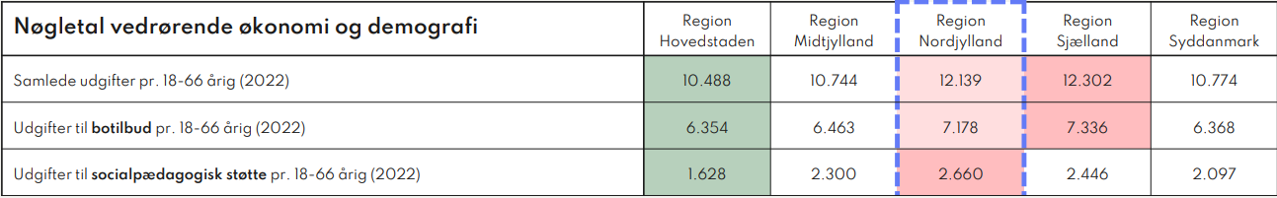
Baggrund for dataprojektet
Region Nordjylland ligger højt sammenlignet med resten af landets regioner på det specialiserede socialområde
Hvorfor har vi så høje udgifter i Nordjylland?

Slide 3
Projektgruppe og hypoteser
Den Administrative Styregruppe beslutter at opstarte dataprojektet
Hypoteser for hvorfor vi ser udviklingen:
  Kommunal kompensering for kapacitetsudfordringer i den regionale behandlingspsykiatri
  Sammenhæng til normalområderne, hvilket fører til afledte udgifter på specialområdet
Projektgruppe nedsættes og består af repræsentanter fra de nordjyske kommuner
Komponent inddraget mhp. dataudvikling og facilitering af processen i 2023

Slide 4

Hypotese 1
Kommunal kompensering ift. behandlingspsykiatrien.
Denne hypotese har omhandlet en formodning om, udviklingen og antallet af borgere inden for forskellige diagnose grupperinger i Nordjylland er større end i andre regioner. Og at denne udvikling presser økonomien i kommunerne.

Slide 5
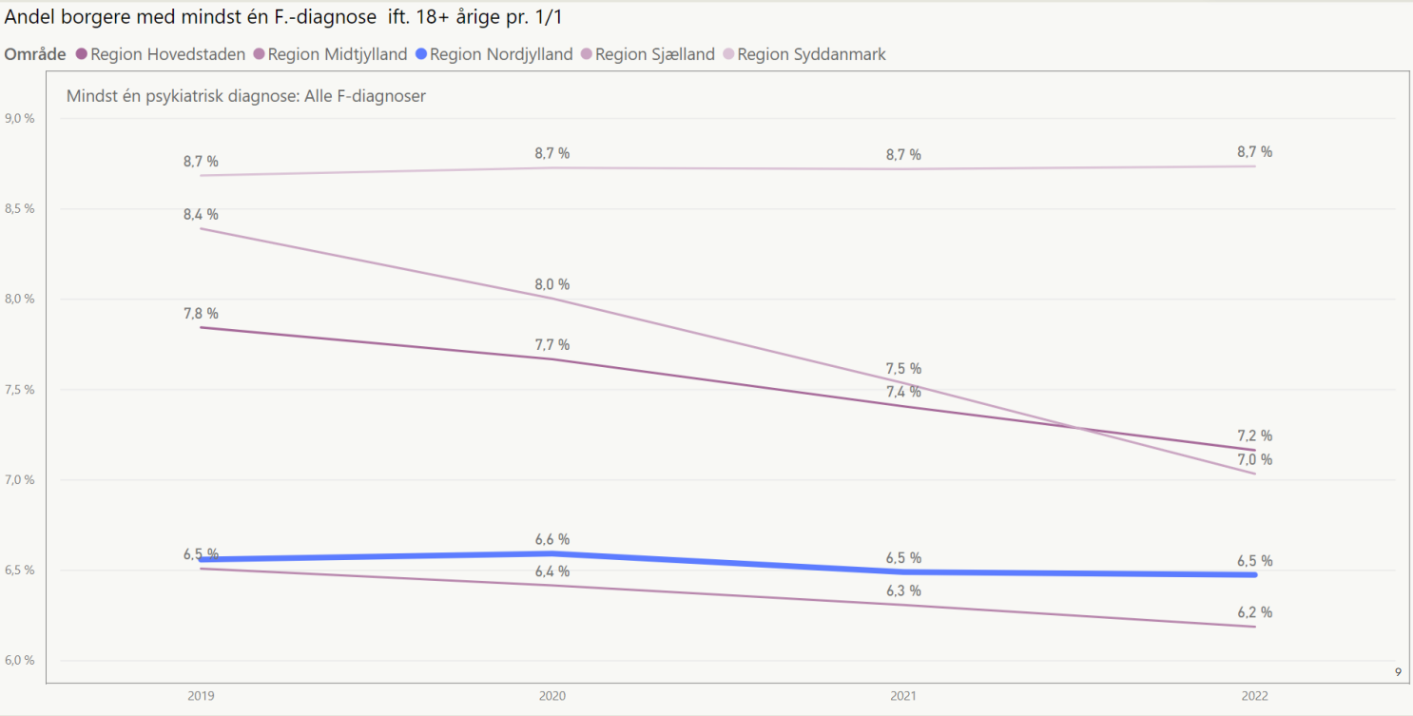
Psykiatriske diagnoser og indsatser (voksen)

Slide 6
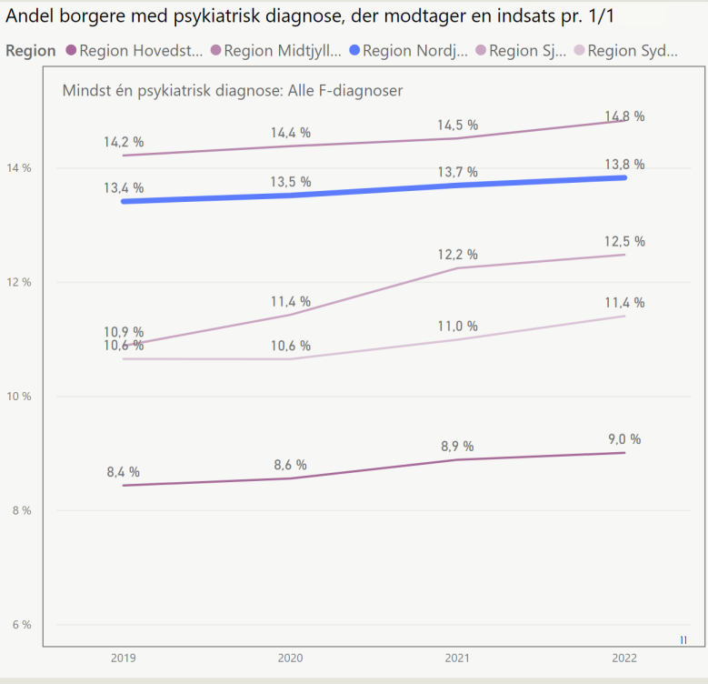
Andel borgere med psykiatrisk diagnose, der modtager indsats (voksen)

Slide 7
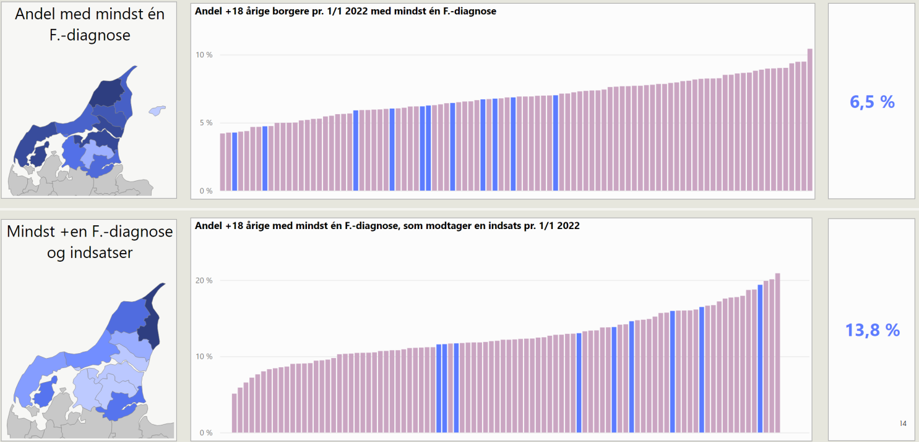
Mindst én F-diagnose og indsats (voksen)

Slide 8
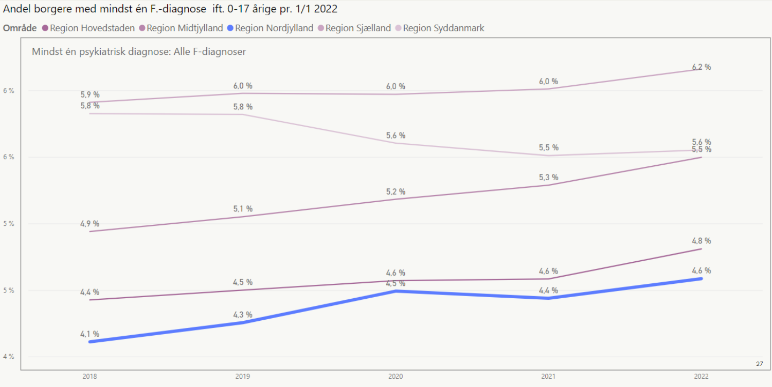
Psykiatri og indsatser (b/U området)

Slide 9
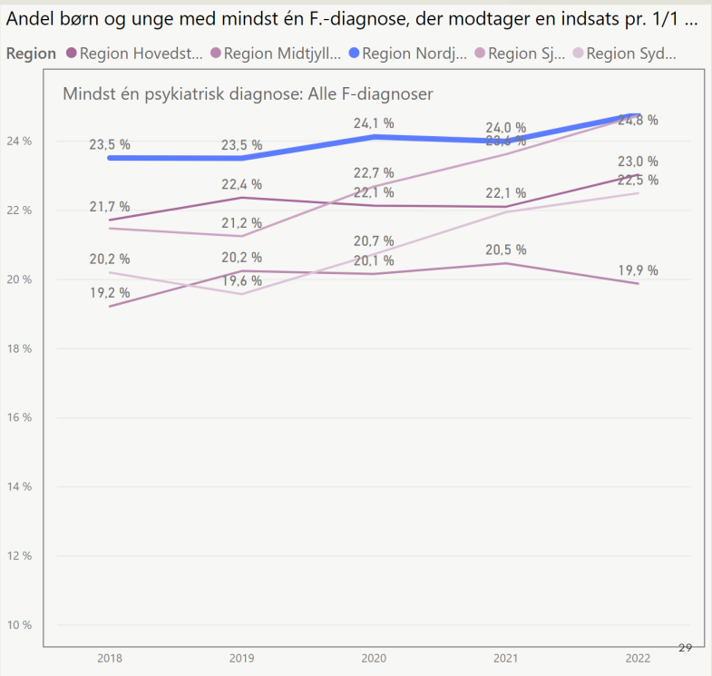
Andel borgere med psykiatrisk diagnose, der modtager indsats (b/u området)

Slide 10

Hypotese 1 - afkræftet
Konklusion

Slide 11
Hypotese 2
Sammenhænge til normalområderne
Denne hypotese har omhandlet en formodning om, at udvikling på bl.a. beskæftigelsesområdet, børne- og ungeområdet, samt ældreområdet har indvirkning på udviklingen af udgifterne på det specialiserede socialområde

Slide 12
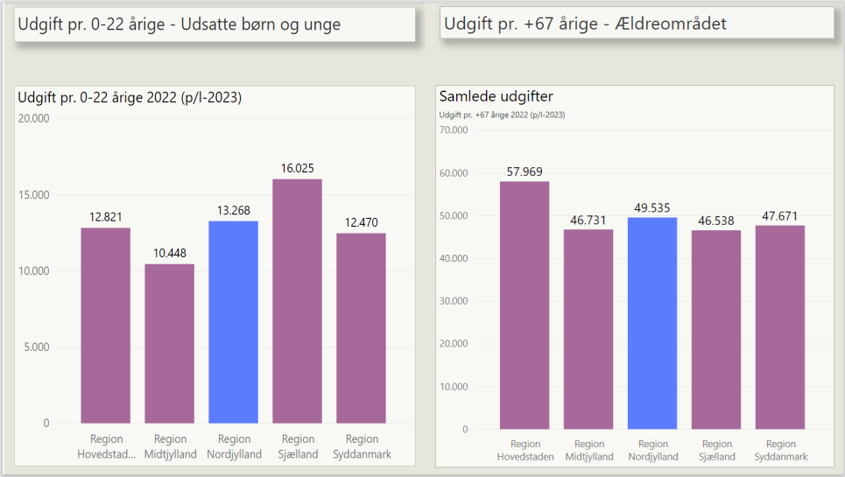

Slide 13
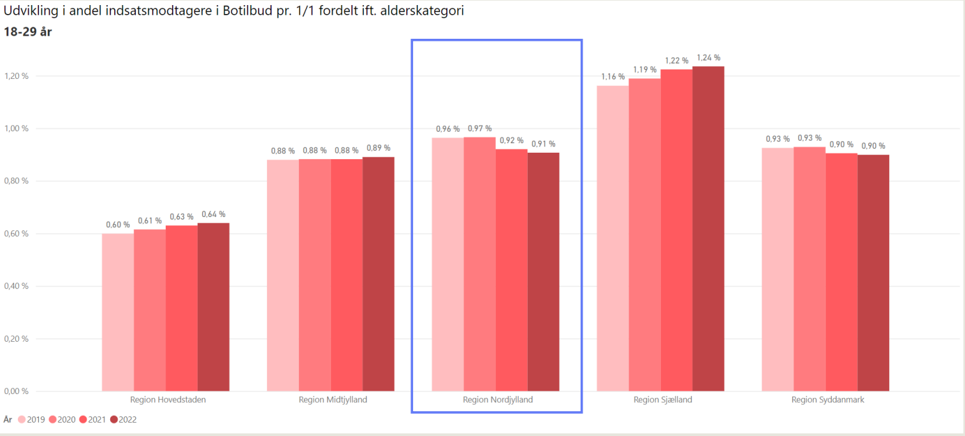
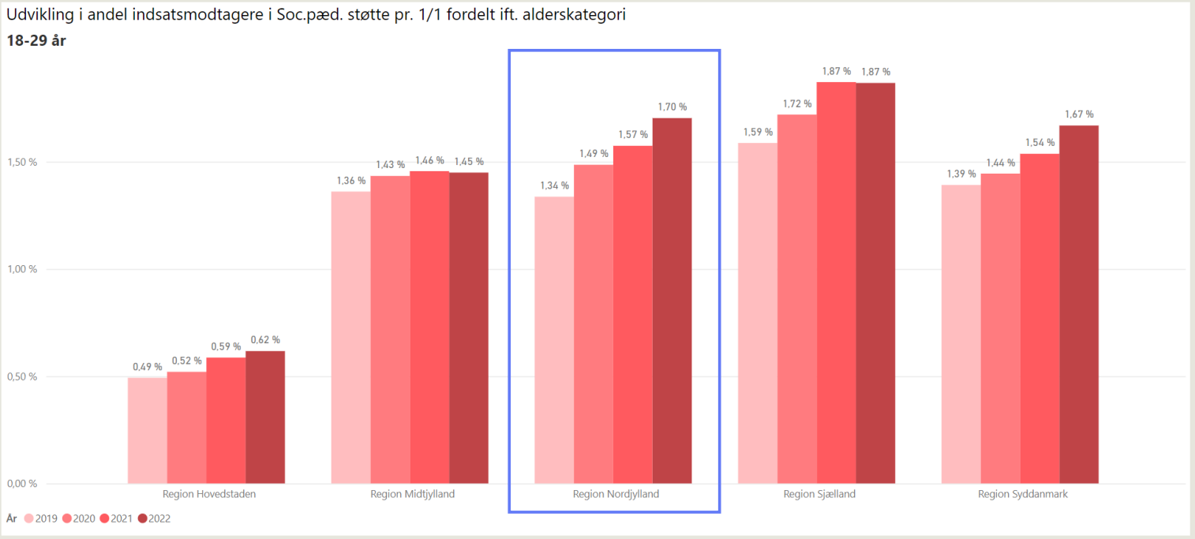
Udvikling i borgerandele (unge)

Slide 14
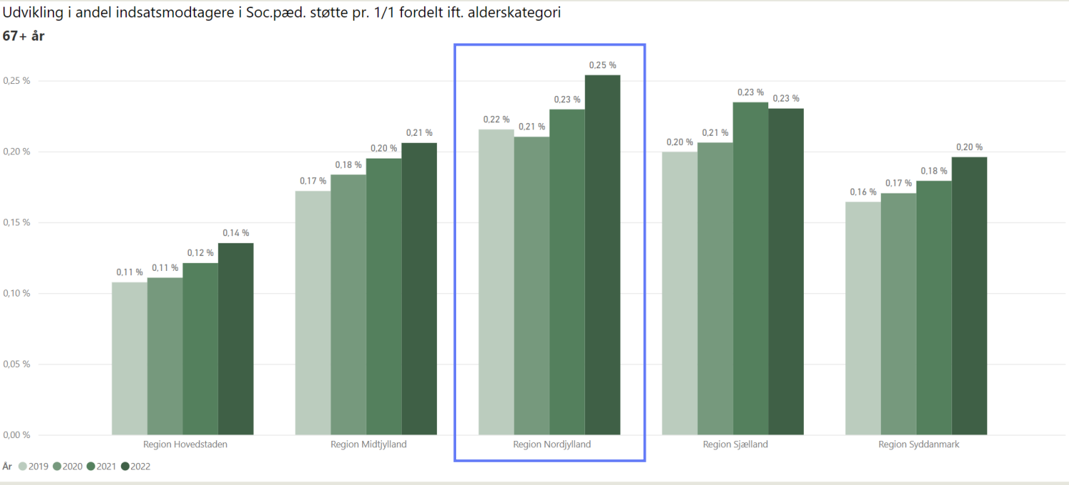
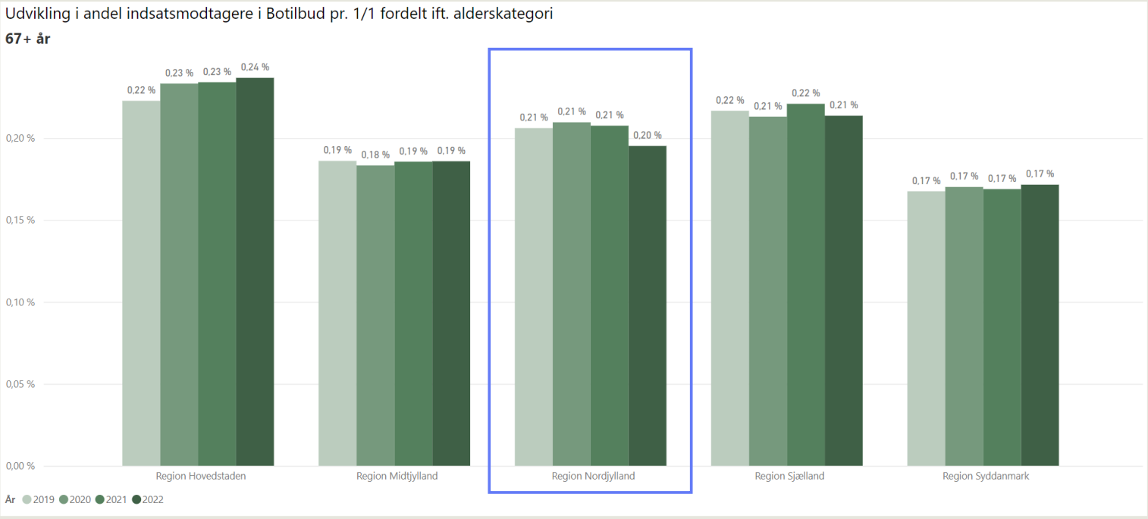
Udvikling i borgerandele (ældre)

Slide 15
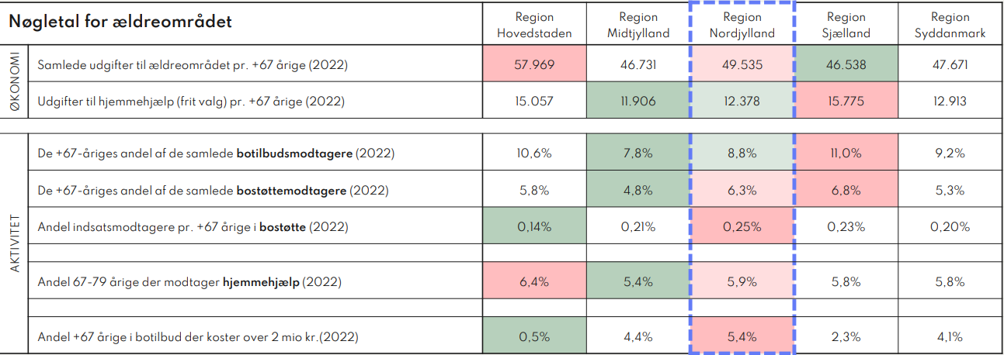
Ældreområdet +67år

Slide 16
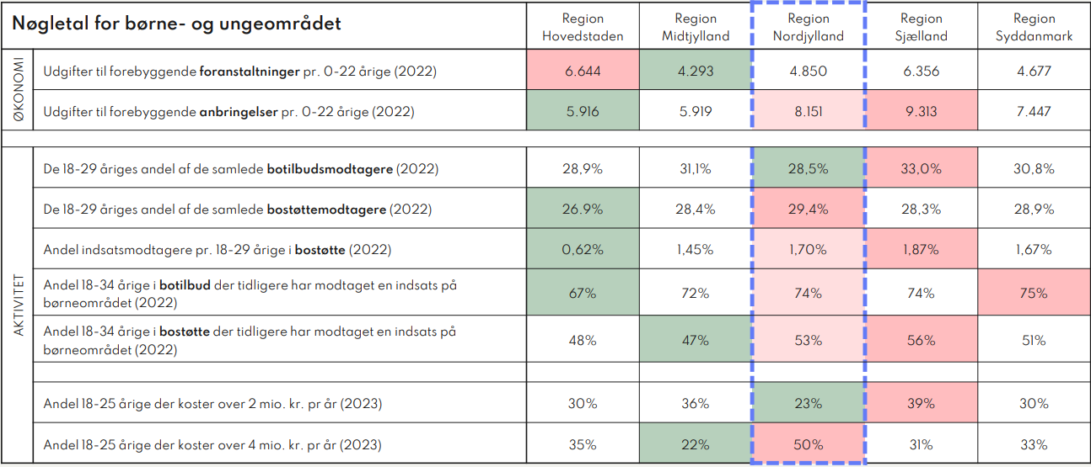
Børne- og ungeområdet

Slide 17
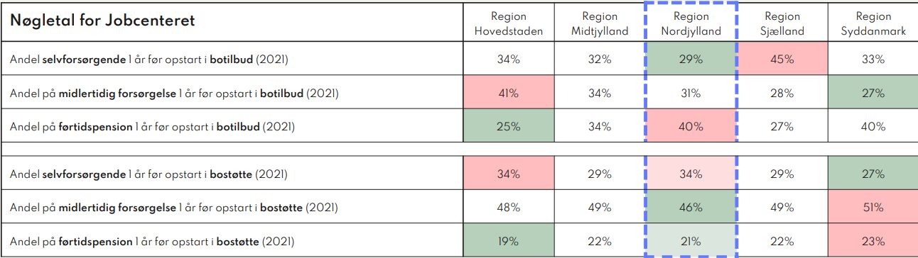
Beskæftigelsesområdet

Slide 18
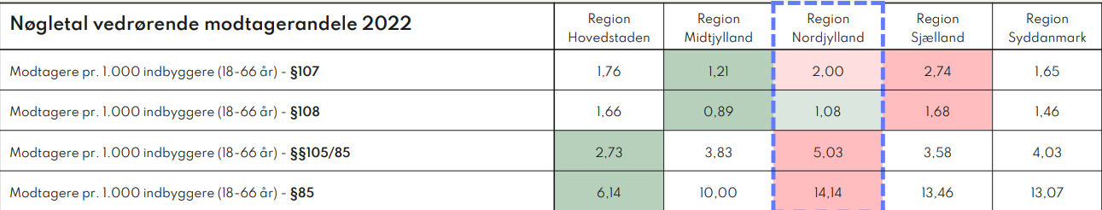
Modtagerandele - voksenområdet

Slide 19
Hypotese 2 - afkræftet
Konklusion

Slide 20
Tak

